Slide 1

§1.2 n阶行列式的定义及性质
n阶行列式的定义
n阶行列式的性质

Slide 2
回顾
二阶、三阶行列式的定义、计算
余子式
代数余子式
n阶行列式的递归定义
n阶行列式的性质？？？

Slide 3
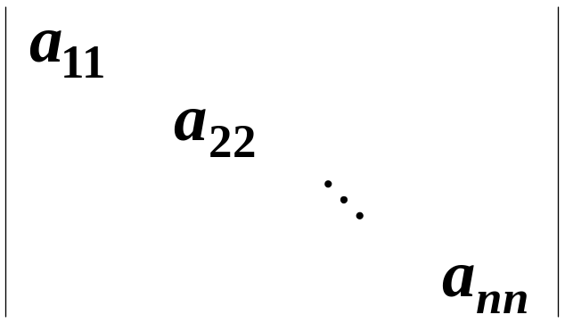
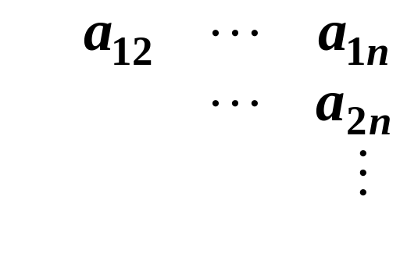
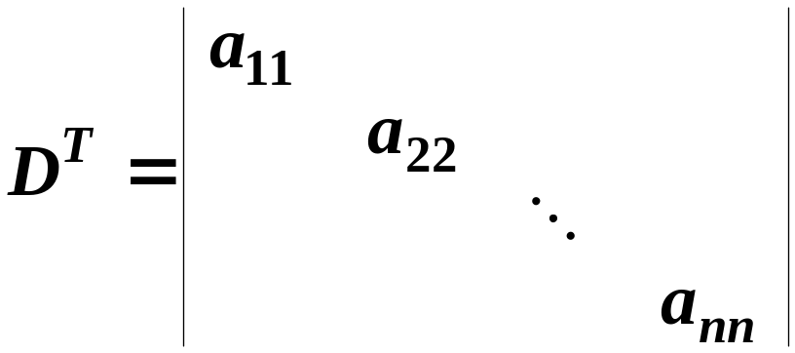
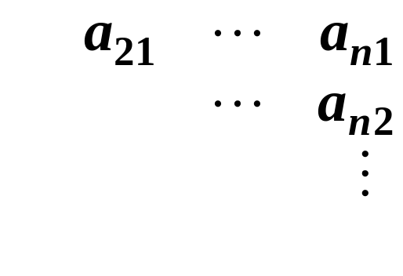
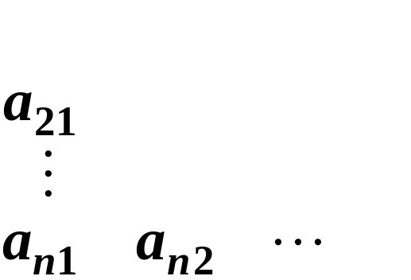
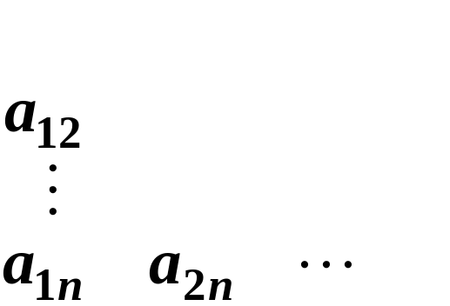


1.2.1 n阶行列式的性质
记
将D的行列互换就得到
行列式D^{T}称为行列式D的转置行列式.

Slide 4
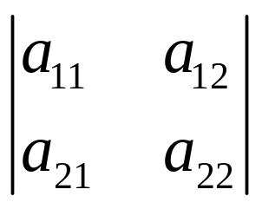
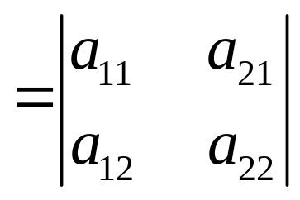
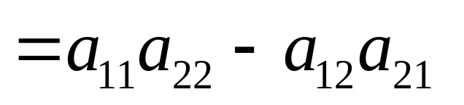
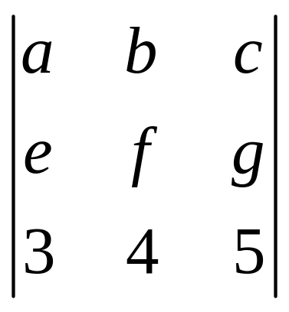
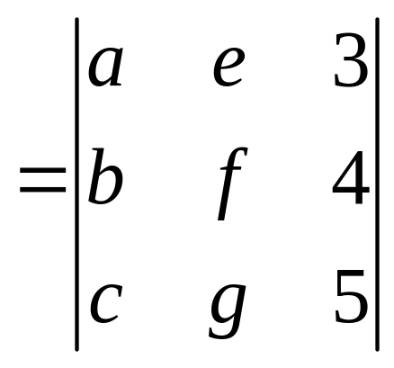
性质1 行列式与它的转置行列式相等, 即D^{T} = D.
例如

Slide 5
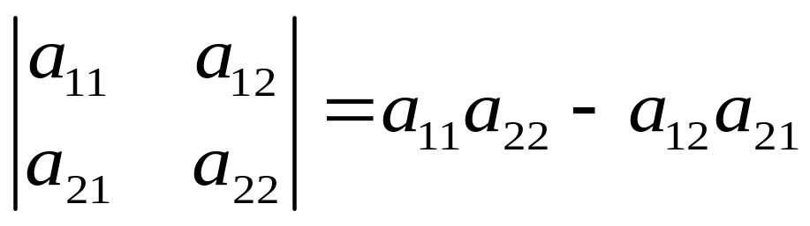
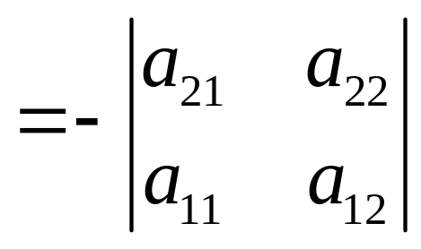

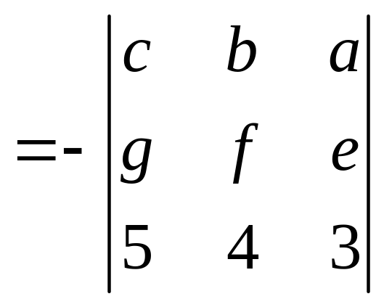
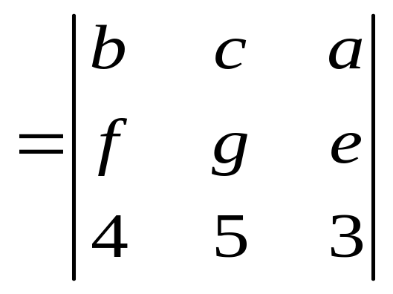
性质2 行列式中某行(列)的元素全是零,则此行列式为零.
性质3 互换行列式的两行（列）,行列式变号.
例如

Slide 6


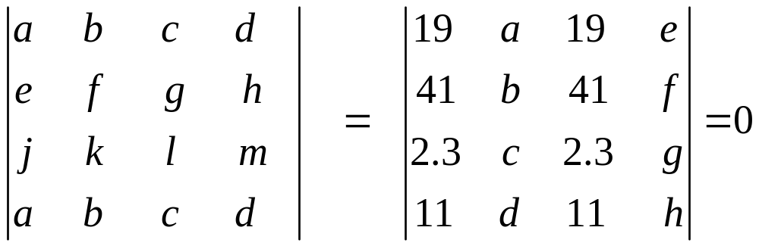
性质4 如果行列式有两行（列）元素完全相同，则此行列式为零.
证明
互换相同的两行，有
例如

Slide 7
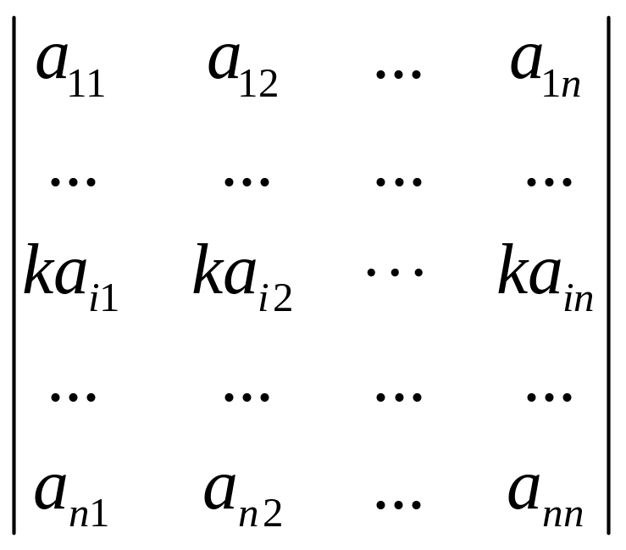
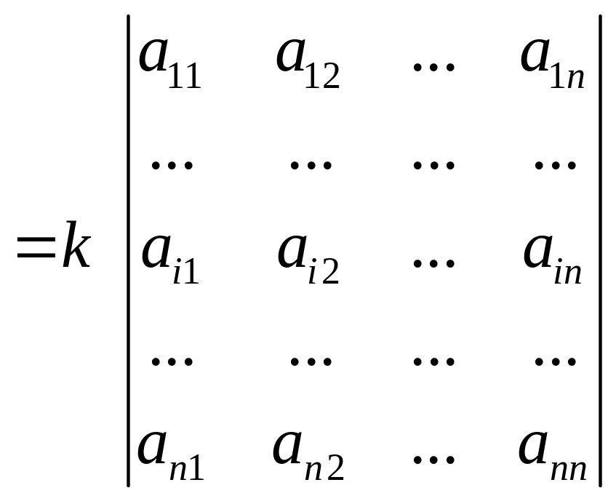
性质5 行列式的某一行（列）中所有的元素都乘以同一数 k ，等于用数 k 乘此行列式.

Slide 8
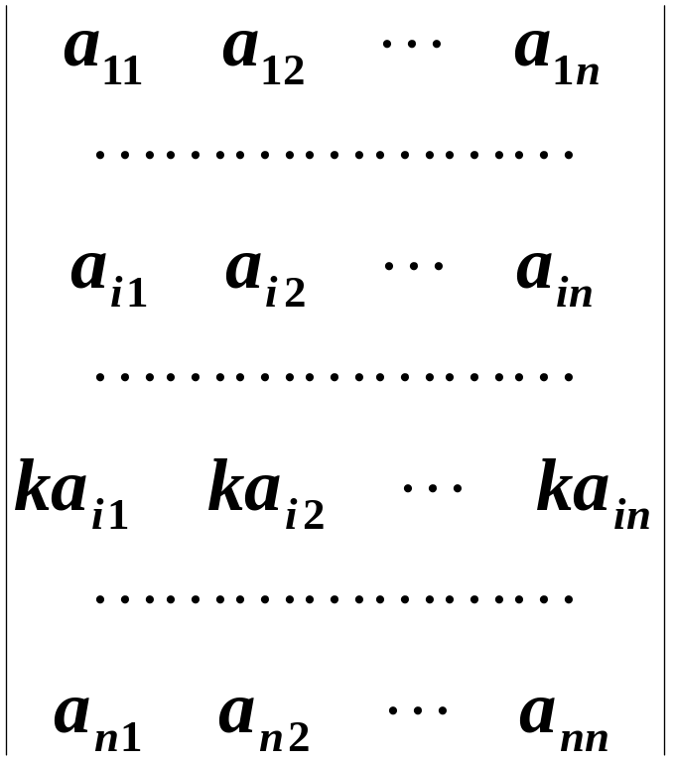
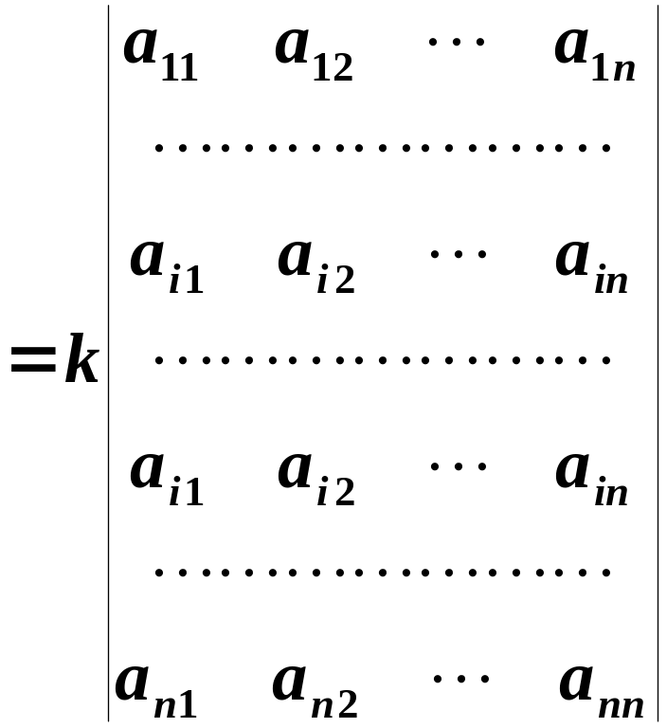

推论1 行列式的某一行（列）中所有元素的公因子可以提到行列式符号的外面．
推论2 行列式中如果有两行（列）元素成比例，则此行列式为零．

Slide 9
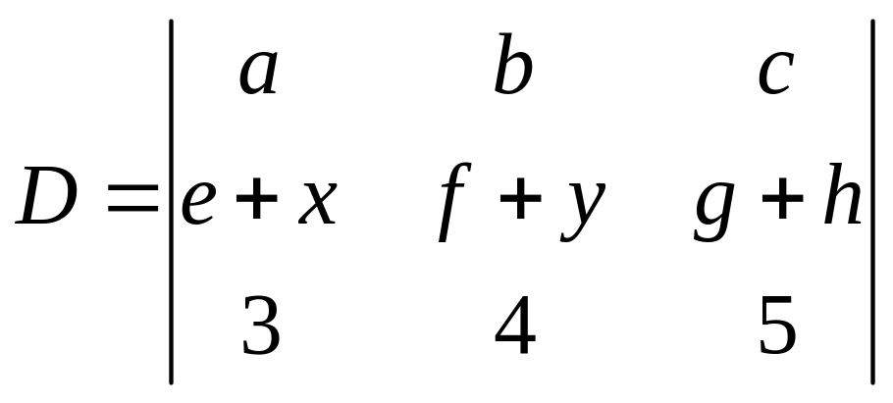
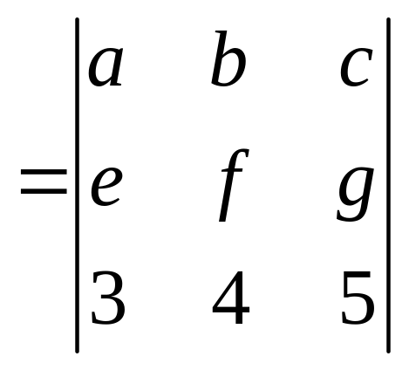
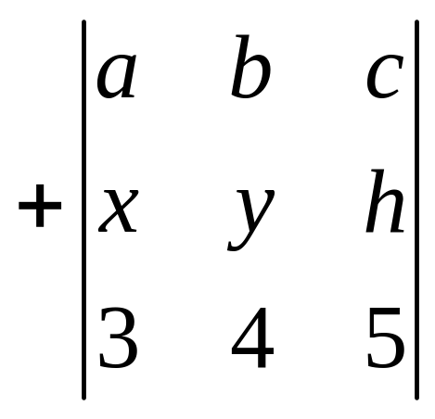
性质6 若行列式的某一列（行）的元素都是两数之和,则此行列式等于两个相应行列式之和.
例如

Slide 10
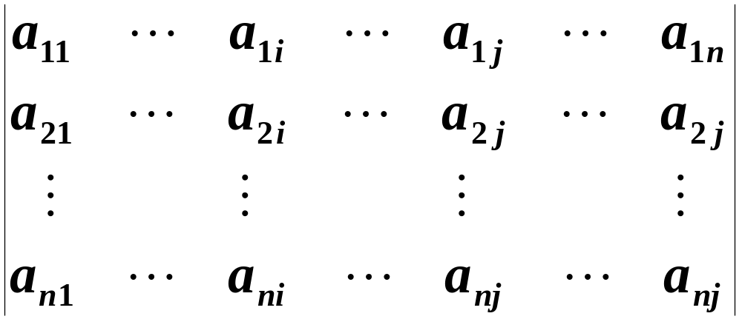

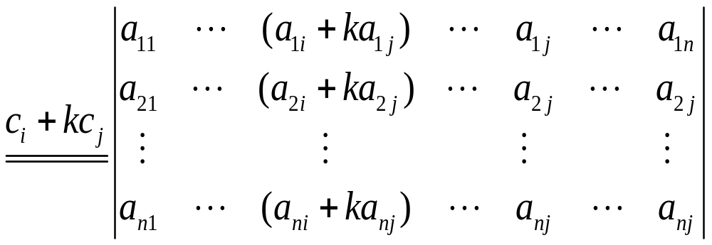
性质7 把行列式的某一列（行）的各元素乘以同一数然后加到另一列(行)对应的元素上去，行列式不变．
例如

Slide 11
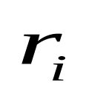


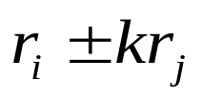
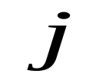
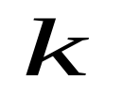
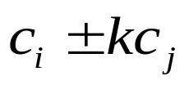
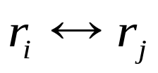
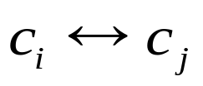
为了便于计算观察，在计算行列式时约定以下记号：
(1) 和 分别表示行列式第 行和第 列;
(2) 表示行列式的第 行乘以 加(减)到第 行;
(3) 表示行列式的第 列乘以 加(减)到第 列;
(4) 表示交换行列式的第 行和第 行;
(5) 表示交换行列式的第 列和第 列.

Slide 12
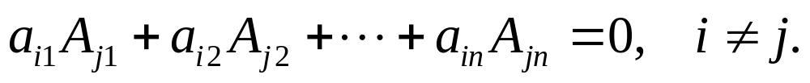
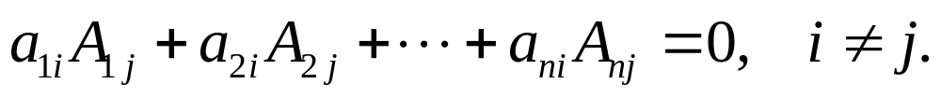
性质8 行列式任一行（列）的元素与另一行（列）的对应元素的代数余子式乘积之和等于零，即

Slide 13
利用性质求解高阶行列式的值

Slide 14
行列式的计算
高阶行列式特点：n!项，计算复杂
方法？？？
三角行列式特点及计算？？？？
含0较多的行（列）展开？？？？

Slide 15
方法1：行列式的计算是利用行列式的性质，将行列式简化为三角行列式，然后将对角元素相乘而得到行列式的值。
方法2：利用行列式的性质，将行列式的某行或者列化成0元素尽量多，然后按0元素多的行或列去展开，化成低阶行列式计算。

Slide 16
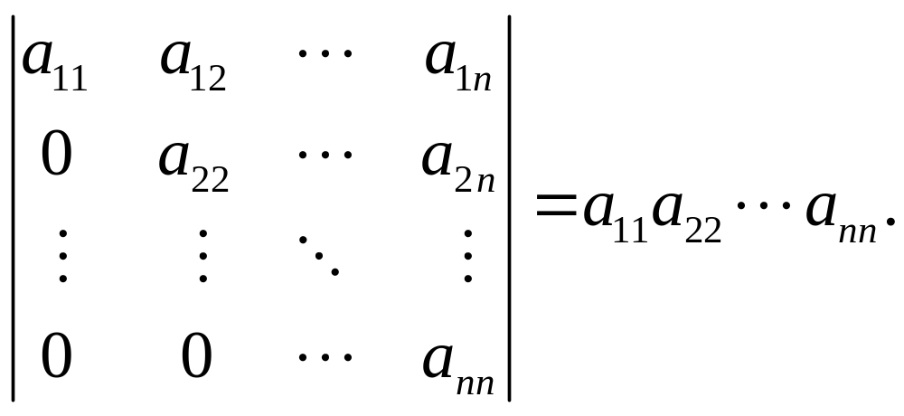
上三角行列式

Slide 17
化为上三角行列式的步骤：
1. 交换使得第一行第一列元素不为0；
2. 把第一行分别分别乘以适当的数加到其他各行，使得第一列除第一个元素外其余元素全为0；
3. 用同样的方法处理低一阶行列式，直至成为上三角行列式；

Slide 18
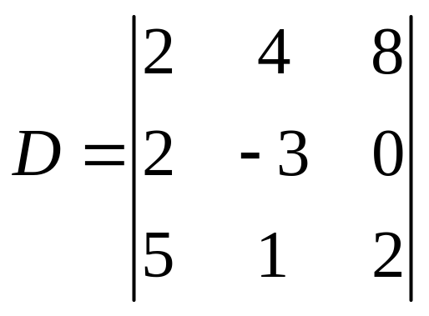
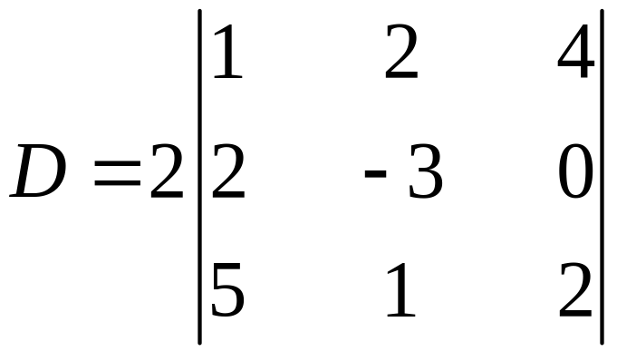
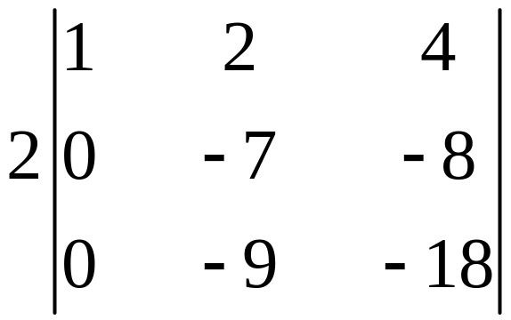
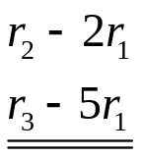
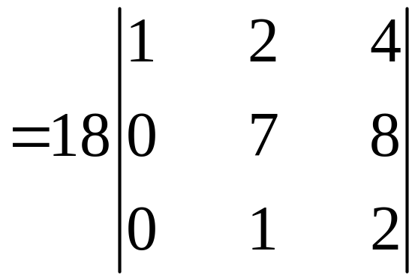
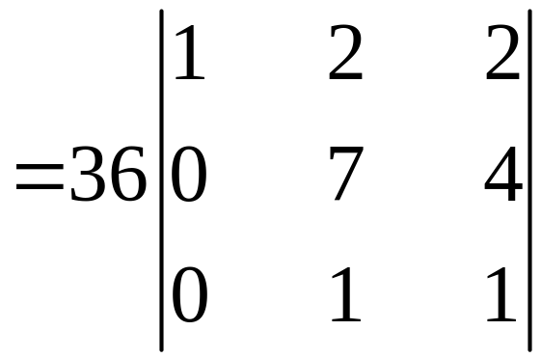
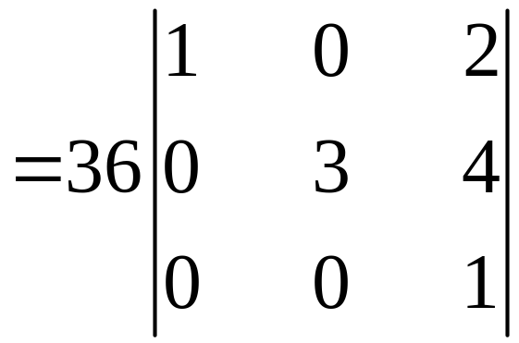

例1. 计算行列式
解：

Slide 19
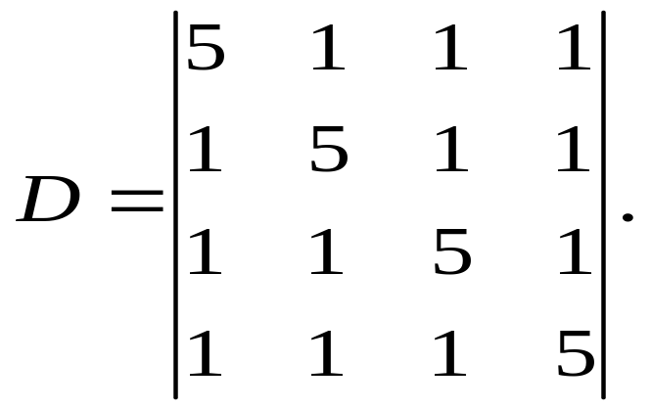
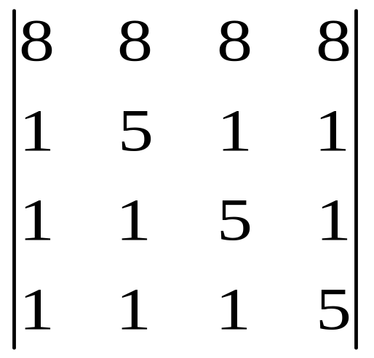
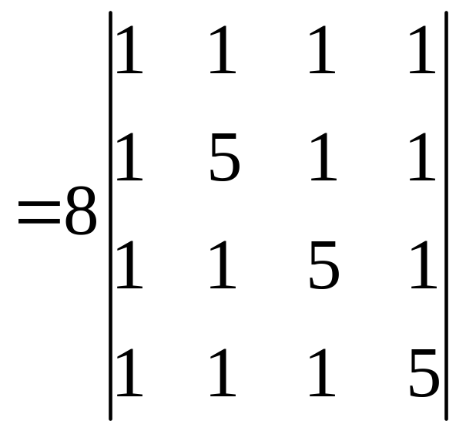

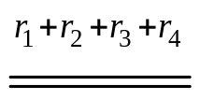
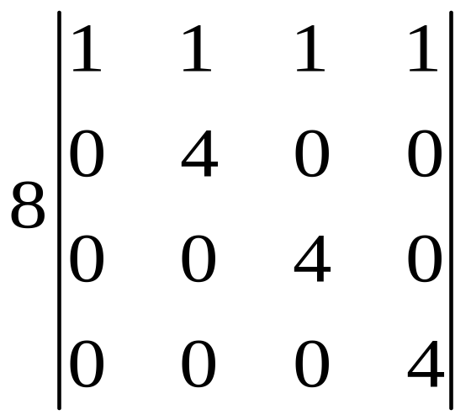
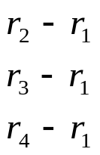
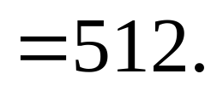
例2. 计算
解：

Slide 20
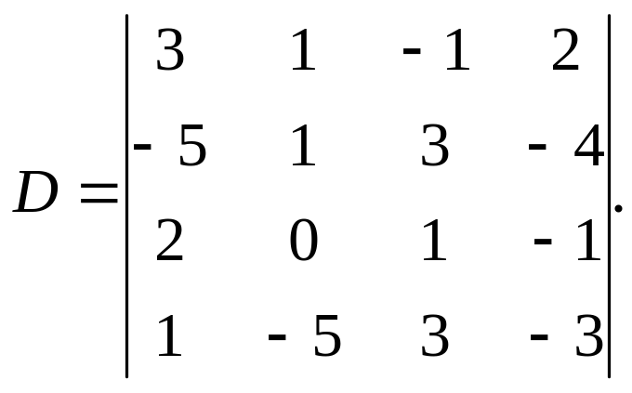










例3. 计算
解：

Slide 21







例3. 计算
另解：

Slide 22








例4
解：

Slide 23












Slide 24




例5. 已知
求

Slide 25






解：

Slide 26









Slide 27




Slide 28





例6 计算
解：

Slide 29





Slide 30





例7 计算
解：

Slide 31






例8 计算行列式
解：

Slide 32


例9: 证明范德蒙德(Vandermonde)行列式
说明：范德蒙德(Vandermonde)行列式的特点是：
每列（行）元素都是分别是同一个数的不同
方幂，方幂的次数从上到下（自左至右）按
递升次序排列, 从0到 n–1次.

Slide 33





证: 用数学归纳法
所以, 当 n=2 时, 结论显然成立.
假设对于n－1阶范德蒙行列式成立，从第n行开始，
后行减去前行的 倍：

Slide 34



按第一列展开, 并把每列的公因子( x_{i}–x₁ )提出,就有
n–1阶范德蒙德行列式
则根据归纳假设得证:

Slide 35


例10 计算

Slide 36




